Slide 1
Lõplikud automaadid ja -muundurid

Slide 2
Automaat
Jaak Vilo loengust: Automaadid, regulaaravaldised, grammatikad
Automaat (i.k. automaton (sing.), automata (plural))
Sageli tasub mõelda formaalselt näiteks programmi viibimisest mingis "olekus" (state).
Näiteks joogi-automaat on enne raha panemist nn. "algolekus". Kui raha on sisestatud, on olekus kus ootab konkreetse joogi tellimust. Kui tellimus on saadud ja korrektne (on vastavat toodet) siis väljastatakse toode, tagastatakse raha ja siirdub tagasi algolekusse.

Slide 3
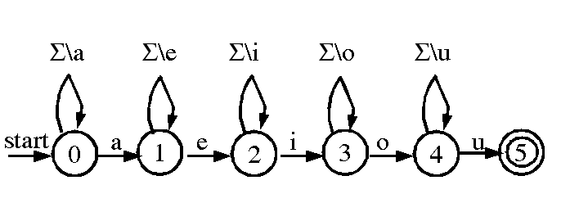
Automaat, mis tunneb ära sõnad, milles on a e i o u (just selles järjekorras), nt. abstemious

Slide 4
Automaadi poolt ära tuntav keel
Σ* alamhulk, mille puhul iga selle keele sõna aktsepteeritakse antud automaadi poolt.
Keele esitamiseks produktsioonireeglid:
S₀ → a S₁ | Σ-a S₀
S₁ → e S₂ | Σ-e S₁
S₂ → i S₃ | Σ-i S₂
S₃ → o S₄ | Σ-o S₃
S₄ → u S₅ | Σ-u S₄
S₅ → Σ S₅ | ε
Selle keele genereerimine:
S₀ ⇒ a S₁ ⇒ a b S₁ ⇒ a b e S₂ ⇒ a b e i S₃ ⇒ a b e i o S₄ ⇒ a b e i o u S₅ ⇒ a b e i o u ε

Slide 5
Formaalne definitsioon
Lõplik automaat on viisik M=( Q, Σ, δ, q₀, F ), kus
Q on automaadi olekute lõplik hulk
Σ on sisendtähestik
automaadi üleminekuseos
determ. automaadil f-n δ : Q × Σ → Q
mittedet. automaadil δ : Q × (Σ ∪ ε) → P(Q)
q₀ ∈ Q on automaadi algolek
F ⊆ Q on (aktsepteerivate) lõppolekute hulk

Slide 6
C-keelne programm
BOOLEAN aeiou( char *str )
{
char *cp; cp = str; /* pointer to char in string */
int state; state = 0 ; /* state machine's state */
while( *cp ){
switch ( state ) {
case 0 : if( *cp == 'a' ) state = 1 ; break; /* state 0 */
case 1 : if( *cp == 'e' ) state = 2 ; break; /* state 1 */
case 2 : if( *cp == 'i' ) state = 3 ; break; /* state 2 */
case 3 : if( *cp == 'o' ) state = 4 ; break; /* state 3 */
case 4 : if( *cp == 'u' ) state = 5 ; break; /* state 4 */
}
cp++ ; /* next char */
}
if( state == 5 ) return TRUE ;
else return FALSE ;
}

Slide 7
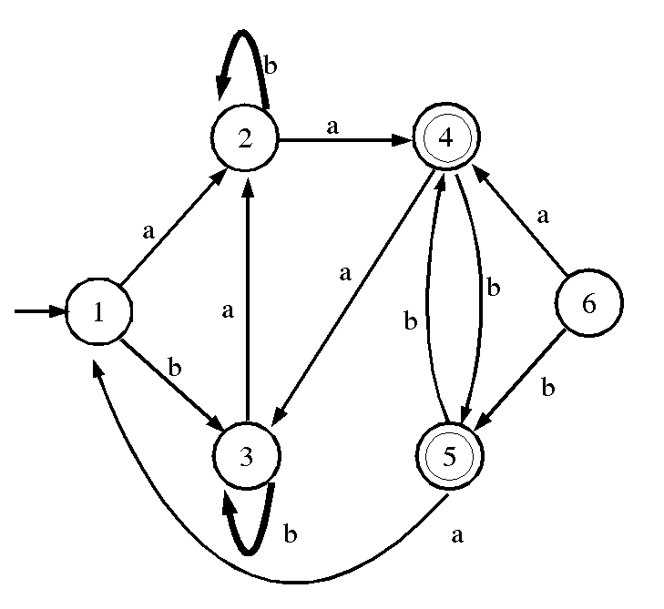
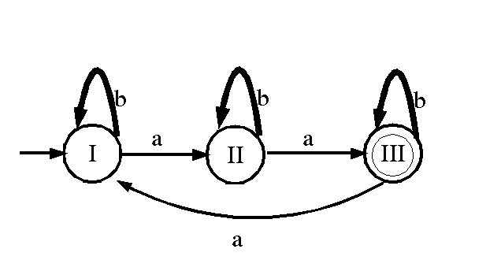
Minimiseerimine (b*ab*ab*)+

Slide 8
Lõplik muundur
j a l g 0 +Sg 0 +Ela
j a l 0 a 0 s t
... on nagu lõplik automaat, aga lisaks sisendi äratarbimisele ja töö lõpetamisele annab ka midagi välja

Slide 9
Insenerile
Sõnade äratundmine ja loomine kiiresti ning mälusäästlikult
Standardne andmeformaat
Tööd teeb standardne, keelest sõltumatu programm

Slide 10
Lõplike automaatide koht keelte hierarhias
“English is not a finite state language.” (Chomsky “Syntactic structures” 1957)
Chomsky hierarhia:
Turingu
masin
Konteksti
vaba
Konteksti
tundlik
Lõplik

Slide 11
Generatiivne fonoloogia
Chomsky, Halle (1968) kasutasid morf. sünteesiks kontekstitundlike ümberkirjutusreeglite järjestikust rakendamist, et teisendada abstraktne fonoloogiline esitus pindesituseks (sõnavormiks) läbi vahepealsete esituste.
Reeglite üldkuju: x → y / z _ w,
kus x, y, z, w on suvalise keerukusega tunnusstruktuurid.

Slide 12
Aga:
D. Johnson, 1972: Fonoloogilised ümberkirjutusreeglid ei ole sisuliselt kontekstitundlikud, vaid neid saab kirjeldada lõplike muunduritena (finite-state transducer).
(Taasavastasid Kaplan, Kay 1980ndatel)
Schützenberger, 1961: Kui kaks lõplikku muundurit rakendada järjestikku, siis leidub üks lõplik muundur, mis on nende kahe kompositsioon.

Slide 13
Kompositsiooni üldistus n muundurile: saame läbi ilma vaheesitusteta – süvaesitus teisendatakse pindesituseks üheainsa monoliitse lõpliku muunduri abil!

Slide 14
Süvaesitus Süvaesitus
Pindesitus Pindesitus
Reegel₁
”Üks suur reegel” = lõplik muundur (FST)
Reegel₂
………..
Reegel_{n}

Slide 15
Analüüs ja süntees FST kombel
jalg+Sg+Ela morfoloogiline tõlgendus = sõnastikuvorm
analüüs universaalne süntees
(lookup) mootor keele (lookdown)
reeglid
jalast sõnavorm = pindvorm

Slide 16
Lõplik automaat ei tea, kuidas ta praegusesse olekusse sattus
Lõplikel muunduritel põhineva arvutimorfoloogia põhiväide:
Seos keele sõnavormide ja nende algvormide e. lemmade vahel on kirjeldatav regulaarse seosena.

Slide 17
Regulaarse relatsiooni saab kirja panna regulaaravaldisena.
Regulaaravaldise saab kompileerida lõplikuks muunduriks, mis realiseerib selle relatsiooni arvutuslikult.
Muunduris seab mistahes tee algolekust lõppolekusse omavahel vastavusse mingi sõnavormi (pindkuju) ja tema lemma+ morfoloogilise info (leksikaalse kuju).

Slide 18
2 probleemi
Morfotaktika
Sõnad koosnevad väiksematest üksustest, mida liidetakse kokku teatud järjekorras:
kaarna-te-s on eesti keel, kaarna-s-te ei ole
Morfofonoloogia
Nende väiksemate üksuste vorm võib kokkupanemisel muutuda:
pida-ma, pea, pee-ti

Slide 19
Terminoloogiat
Morfeem – väikseim tähenduslik tükk
Morf – morfeemi esinemisvorm
Allomorf - morfeemivariant (nt. de, te – mitmuse tunnus)
Morfotaktika – morfeemide järjestuse ja kombineerimise tingimused (nt. tüvi + arv + käändelõpp, just selles järjekorras)
Morfofonoloogia – kuidas morfeemid muutuvad, kui nad sõnasse kokku on pandud (nt. elama+tud =elatud, naerma+tud=naerdud, s.t. [l n r] + tud -> dud )
Eesti keel on aglutinatiivse (~ türgi, soome) ja flektiivse (~ saksa) kombinatsioon: morfeemide liitmine (äpi+le, äpi+ga jne), varieerimine (äpp, äpi, äppi).

Slide 20
Näide
Mitmus: allomorfid de, te, i, e, u
kala+de, aasta+te, aasta+i+l, õnnelik+e+l, kõrv+u+s
Minevik: allomorfid s, si, i, nu
vaata+s, vaata+si+n, sa+i, vaada+nu+ks
Morf i
mitmuse morfeemi esinemisvorm
mineviku morfeemi esinemisvorm

Slide 21
Reeglipärane morfotaktika
Suur osa paljude keelte morfoloogiast on kirjeldatav kahe tehte abil:
ühend e. mittevälistav või;
konkatenatsioon e. jätkamine

Slide 22
Lihtne sõnastik (12 vormi)
a l a d
k
t i
r e d e l
p o s t
kala, tala, redel, post: a. nim, a. om, mitm. nim.

Slide 23
Lihtne vigane sõnastik
a l a d
k
t i
r e d e l
p o s t
t
l
post, posti, postid, polt, polti, poltid, pott, potti, pottid

Slide 24
Kuidas mugavalt teha õigeid sõnastikke?
Etapid
Operatsioonid

Slide 25
Lihtne pooleli sõnastik
d
i
{W}
p o s t
t t
l
{W} – nõrk aste post{W}id, pott{W}id, polt{W}id

Slide 26
Järjest rakendamine e. kompositsioon
p o t t 0 +Sg +Gen
p o t t {W} i 0
p o t t {W} i 0
p o t 0 0 i 0

Slide 27
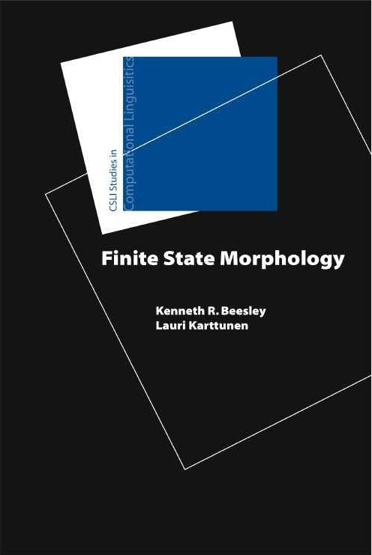
Kirjandus
http://www.stanford.edu/~laurik/fsmbook/home.html
http://web.stanford.edu/~laurik/.book2software/twolc.pdf

